Slide 1
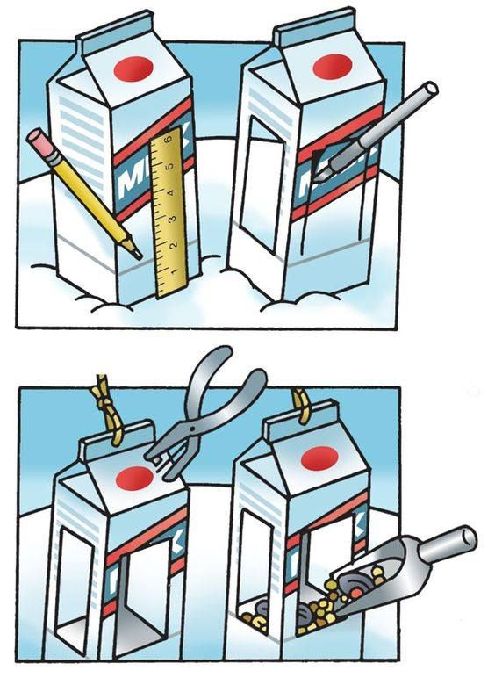
STEAM
1 Klasė
MĖGSTAMIAUSIA PAUKŠTELIŲ
LESYKLĖLĖS SPALVA

Slide 2
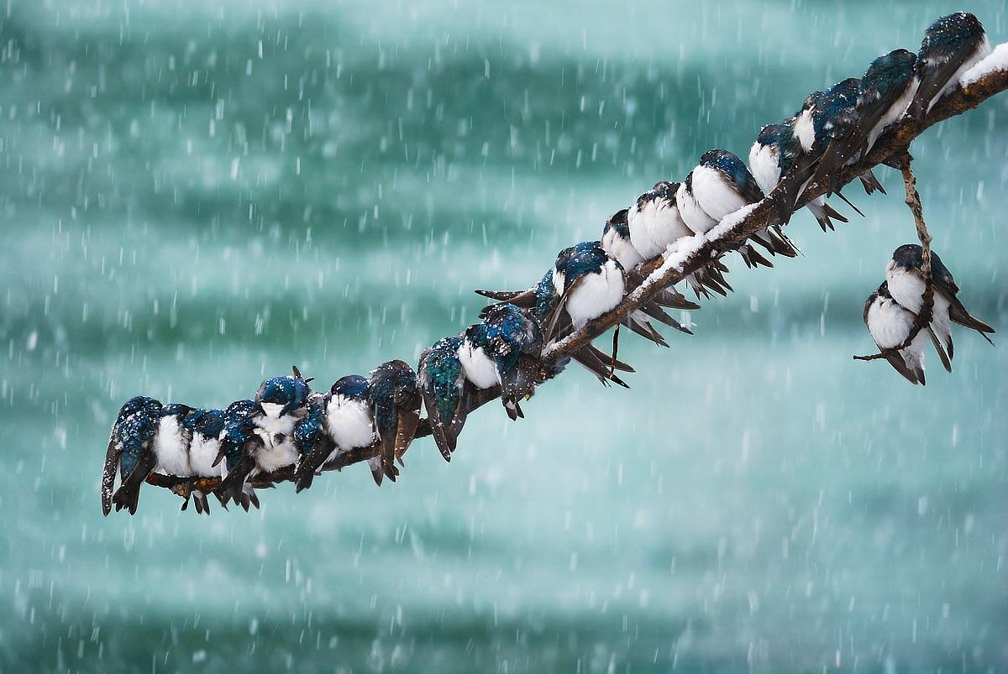
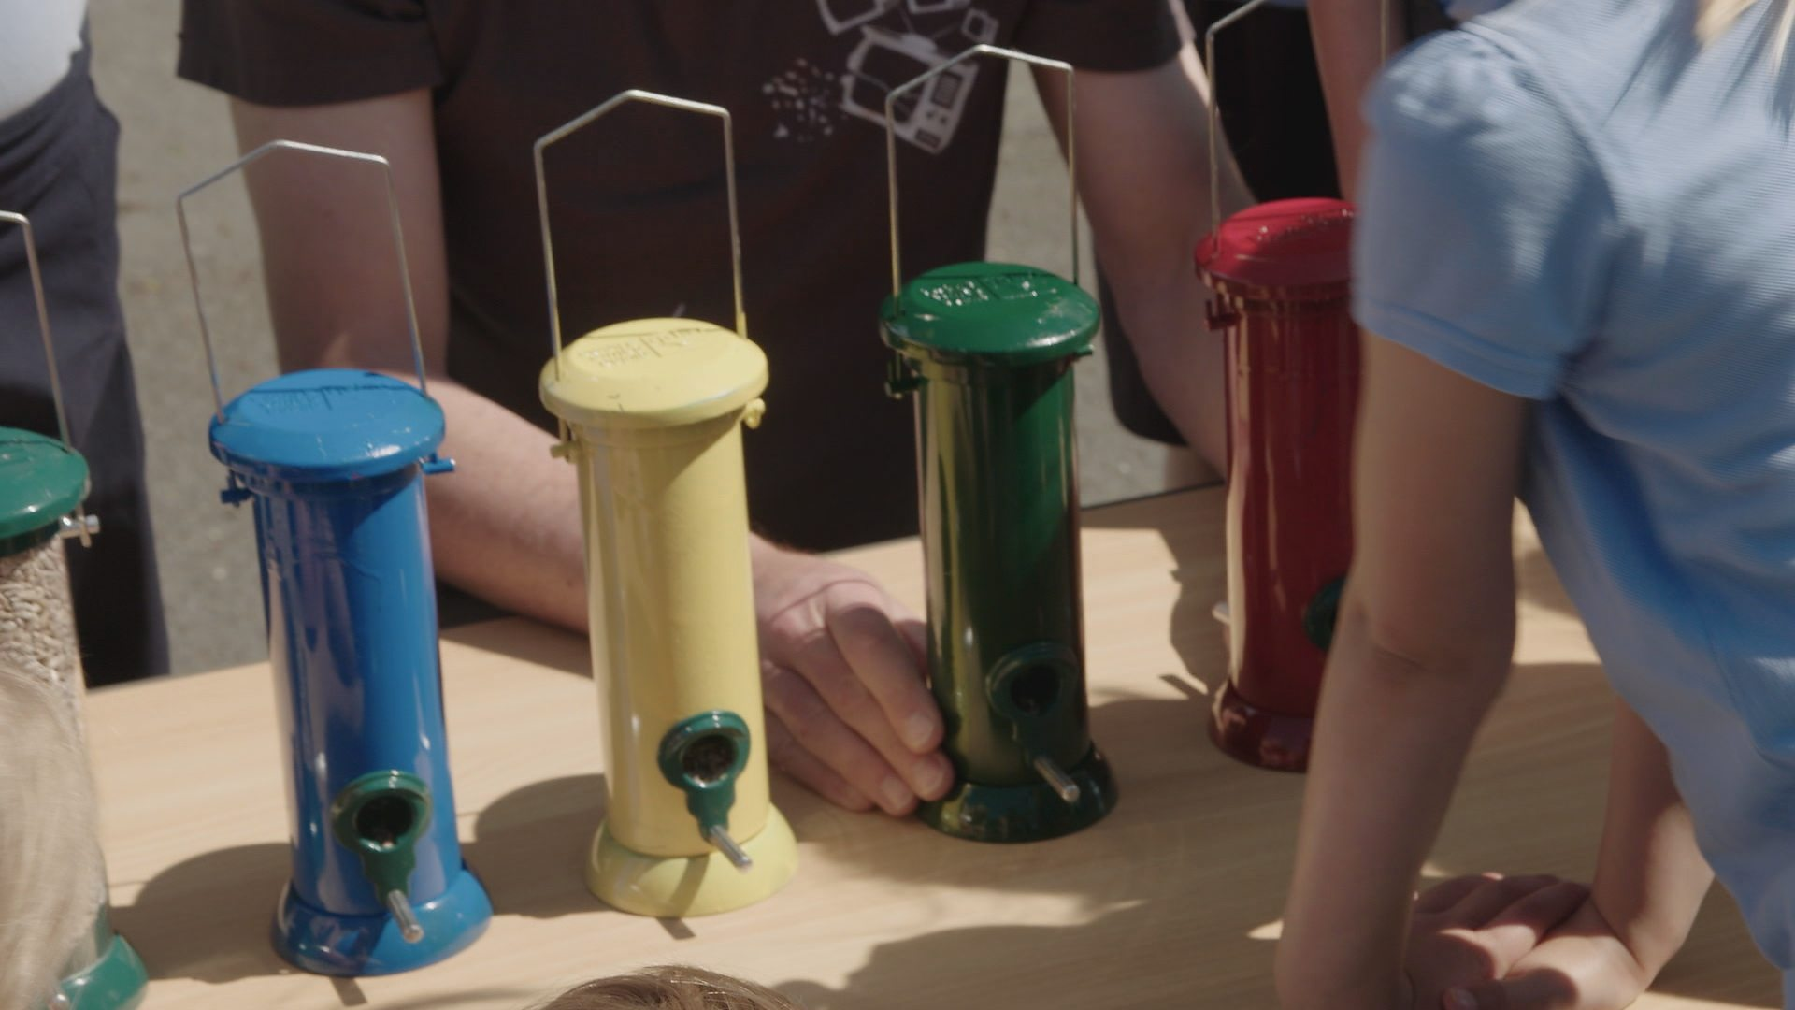
Mieli pirmokai,
Labai reikia jūsų pagalbos!
Artėja žiema, sunkus metas paukšteliams. Norime pagaminti jiems lesyklėles, tik nežinome, kokia spalva jas nudažyti.
Labai prašome jūsų atlikti tyrimą ir sužinoti, kokia spalva nudažytos lesyklėlės labiausiai patinka paukšteliams.
„Girios Aido“ darbuotojai

Slide 3
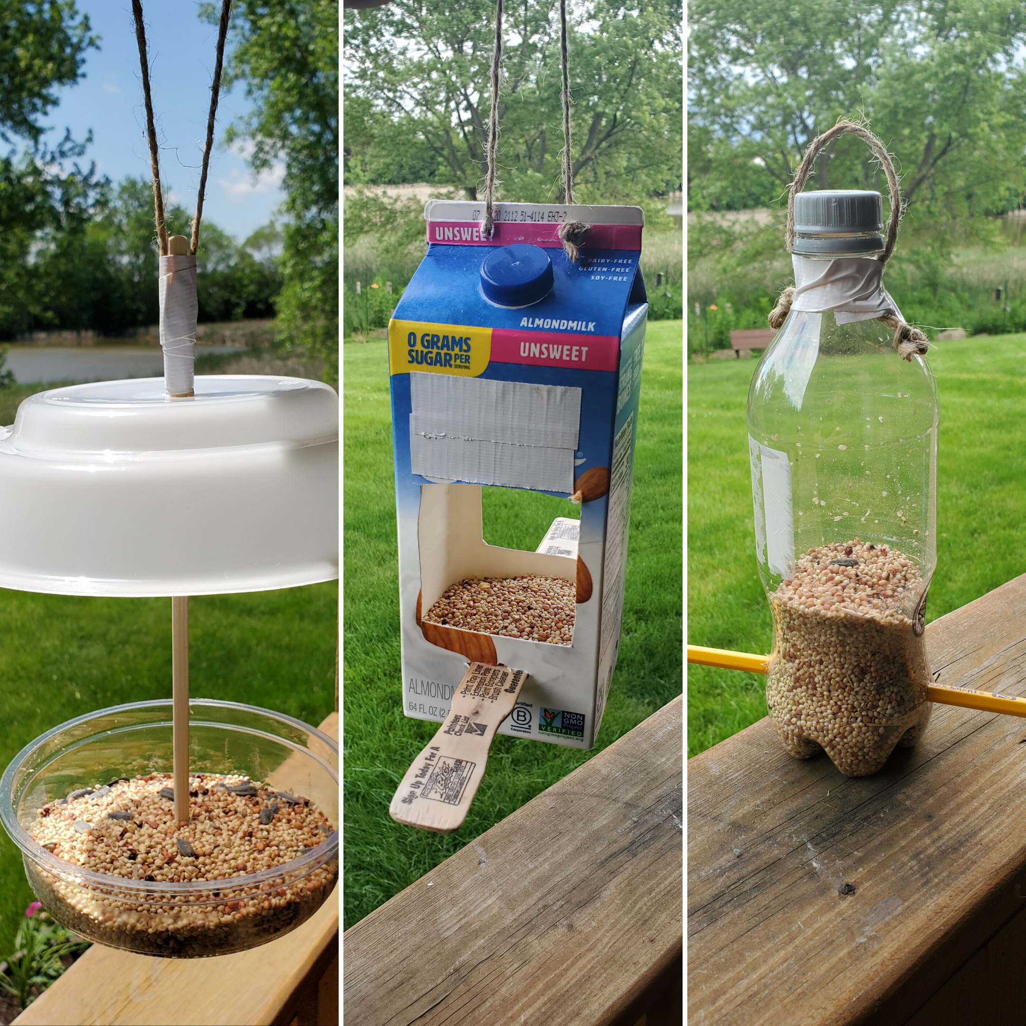
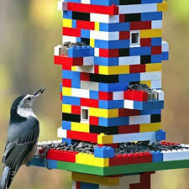
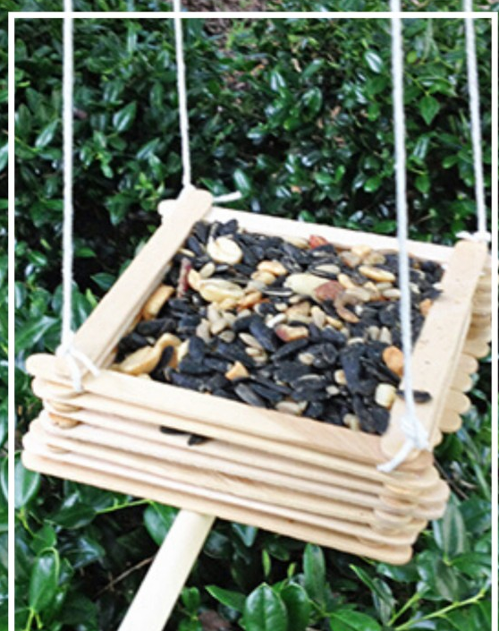
Nuspręskite, kokią lesyklėlę norite pagaminti
Čia tik keletas pavyzdžių...
Galite sugalvoti
ir savo lesyklėlę.

Slide 4
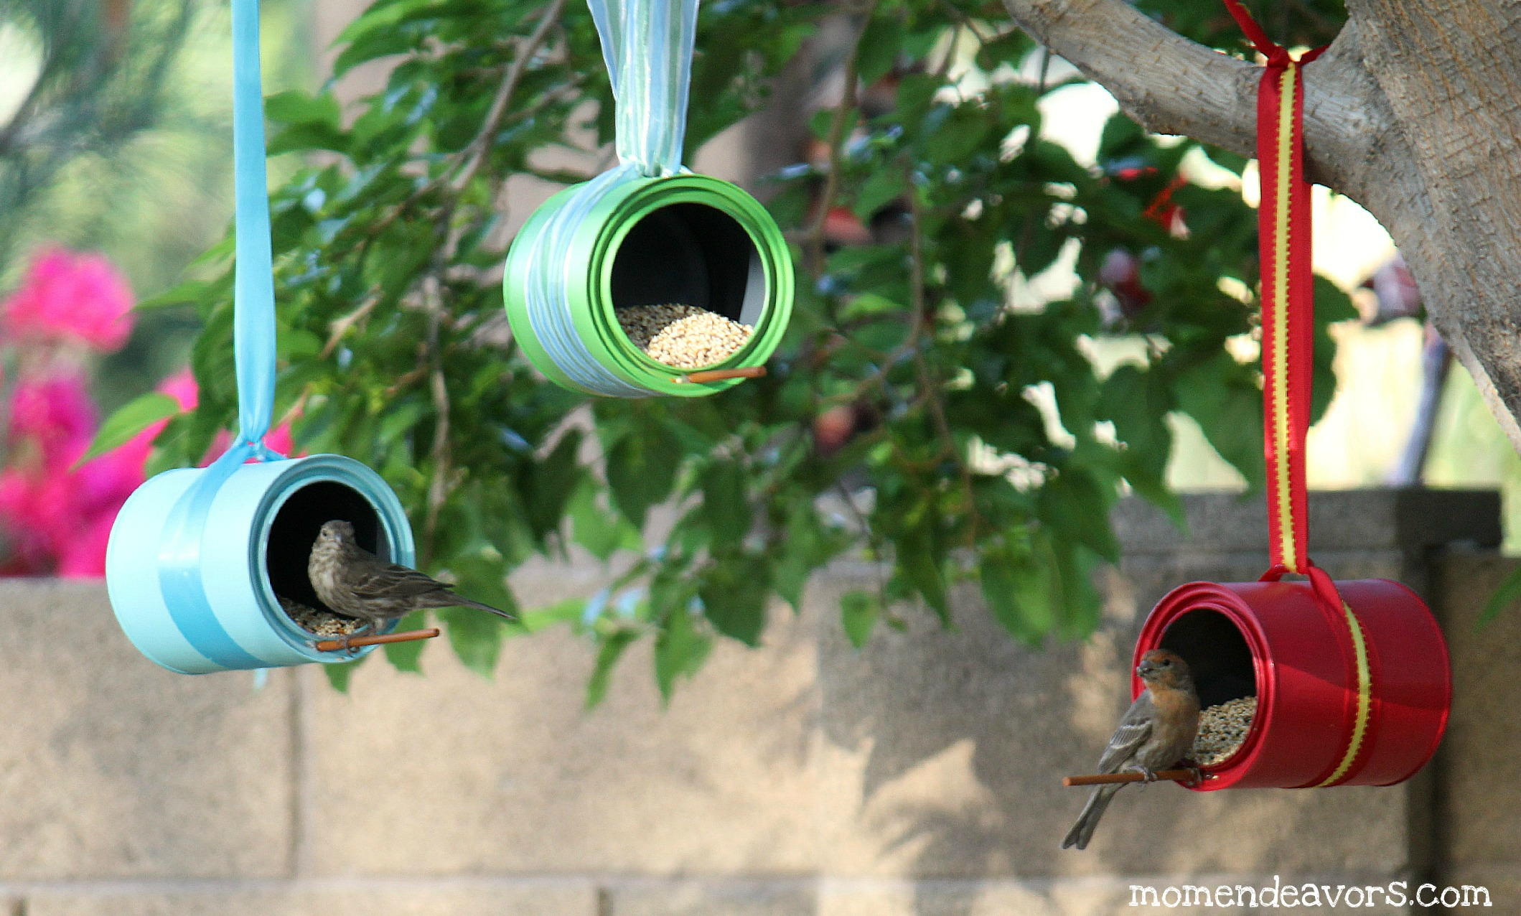
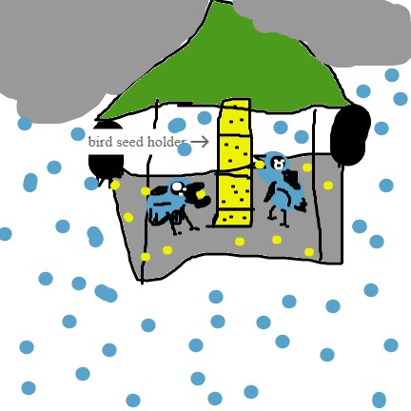
Pagalvokite:
Iš ko pagaminti lesyklėlę, kad ji nesuirtų nuo drėgmės.
Kur nutūps paukšteliai?
Ar galėsite savo lesyklėles pagaminti patys?
Kaip nuspalvinsite lesyklėles: dažysite, apklijuosite.
Kokias spalvas pasirinksite ir kiek lesyklėlių jums reikės?
Nupieškite, kaip atrodys jūsų lesyklėlė.

Slide 5
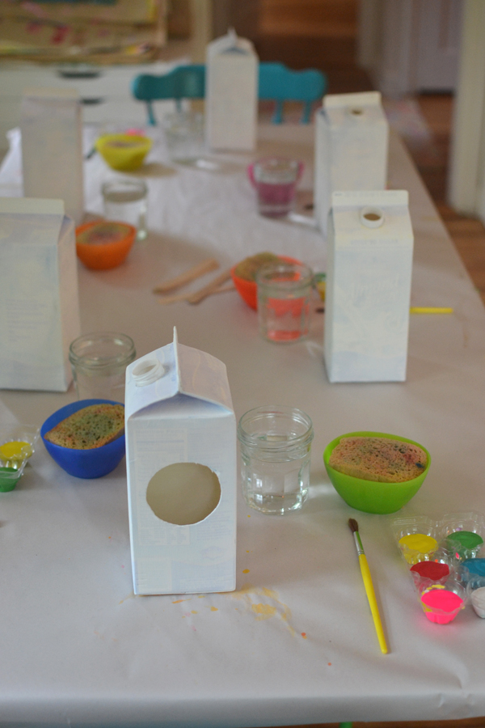
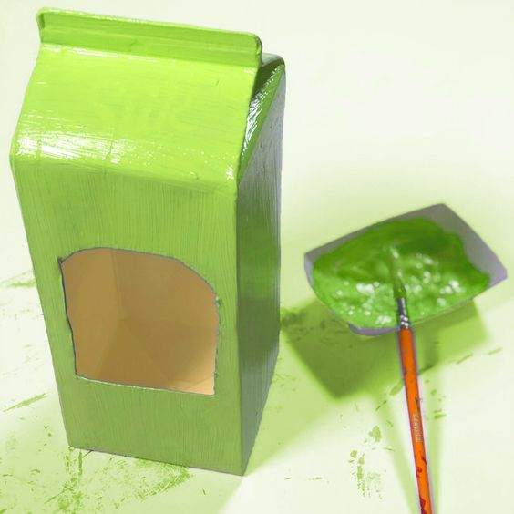
Pagaminkite tiek vienodų lesyklėlių, kiek spalvų nusprendėte išbandyti tyrime.
Kiekvieną lesyklėlę nuspalvinkite ar apklijuokite skirtinga spalva. Patarimas: dažus sumaišykite su lipalu, tada dažai nenusiplaus.
Sutaupysite daug laiko, jei pasidalinsite darbais: gal kažkam geriau sekasi kirpti, o gal kuris nors iš jūsų kruopščiai klijuoja ar dažo, o gal kažkas moka užrišti mazgą?

Slide 6
Tikiu, kad jūsų pagamintos lesyklėlės- nuostabios!
Atlikime mokslinį tyrimą!
1. Mokslininkai visuomet turi klausimą, kuriam ieško atsakymo. Koks jūsų klausimas?
Tikriausiai jūsų klausimai panašūs į šiuos:
Kokia spalva nudažytos lesyklėlės pritraukia daugiausiai paukštelių?
Ar paukšteliai turi mėgstamiausią spalvą?
Ar lesyklėlės spalva turi įtakos paukštelių apsilankymo skaičiui?

Slide 7
2. Mokslininkai spėja galimą atsakymą. Koks jūsų spėjimas?
3. Tada jie suplanuoja tyrimo eigą. Mokslininkams, kaip ir mokytojams, labai svarbu, kad testas būtų sąžiningas.
Ar bus sąžininga, jei raudona lesyklėlė bus didesnė nei žalia? Kodėl?
Ar bus sąžininga, jei raudoną lesyklėlę pakabinsim miške, o žalią prie mokyklos įėjimo? Kodėl?
Ar bus sąžininga, jei raudonoje lesyklėlėje pabersim grūdų, o žalioje priplėšysim salotų? Kodėl?
Taigi, suplanuokite, kur kabinsite lesyklėles? Kokį maistą bersite į lesyklėles?

Slide 8
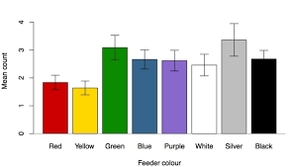
4. Rezultatų rinkimas. Kaip žinosiu, kiek paukštelių apsilankė kiekvienoje lesyklėlėje? Kiek laiko stebėsiu paukštelius?
Galima lesyklėles stebėti tik numatytą laiką. Tarkim, savaitę per visas pertraukas. Stebėjimo laiką galite pasiskirstyti tarp grupės narių.
Galima lesyklėles filmuoti visą dieną arba net kelias dienas, o po to pagreitintai peržiūrėti nufilmuotą medžiagą.
Galima netoli lesyklėlių prisukti judesį fiksuojančią kamerą ir paukštelių apsilankymus stebėti telefono programėlėje.
Nuspręskite, kaip rinksite, žymėsite ir pateiksite rezultatus.

Slide 9
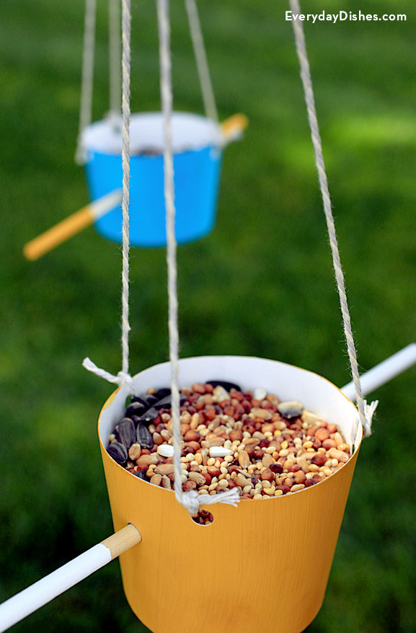
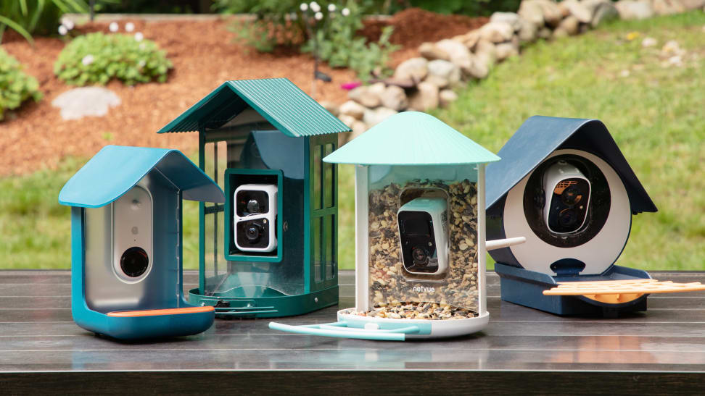
5. Išvada. Ar jūsų spėjimas pasitvirtino?
Ką sužinojote apie paukšteliams patinkančias spalvas?
Kas pavyko, o ką patobulintumėte kitą kartą?

